Slide 1
Journée mondiale de l’environnement
10 juin 2022
Préserver la biodiversité est l’affaire de tous.
Agissons au quotidien, dans nos activités,
pour en prendre soin !
Kit Manager

Slide 2
Quelques rappels
01.

Slide 3
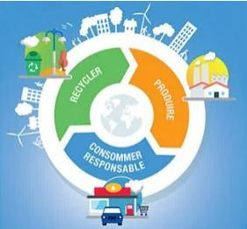
Rappels des JME précédentes
À propos de la JME
Célébrée depuis 1972, chaque année le 5 juin
Un thème spécifique chaque année, choisi par les Nations Unies
Objectif : inciter gouvernements, entreprises et citoyens à s'attaquer aux problèmes environnementaux urgents
JME 2022 : décision COMEX évènement comparable à la JMS ou Business Ethics days
Historique des dernières JME célébrées chez TotalEnergies :
 | Thème | Evènements
2021 | Vers la neutralité carbone | - Dialogue Yann-Arthus Bertrand & Patrick Pouyanné et réponses aux questions des collaborateurs - Quizz
2020 | Nos succès dans la réduction des émissions de CO₂ | - Conférence HSE : Dir. Climat; CO₂ Fighters Squad; + Benoit Leguet (DG de I4CE - Institute for Climate Economics) - Vidéos « Bonnes pratiques de réduction CO₂ sur nos sites »
2019 | Tous engagés en faveur de la biodiversité | - Conférence de Bruno David (Président du Museum Nat^{al} D’Histoire Naturelle) - Micro-vidéos Biodiversité réalisées par les sites et filiales - Concours photos Biodiversité
2018 | Tous acteurs de l’économie circulaire | Campagne de sensibilisation à la bonne pratique de la gestion des déchets

Slide 4
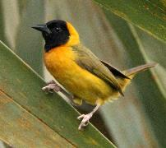
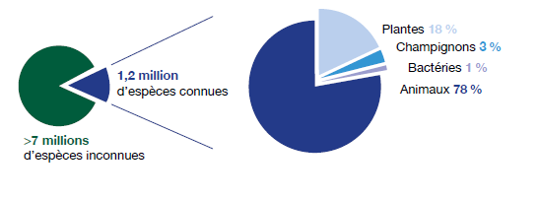
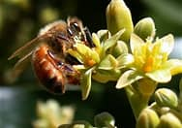
Qu’est ce que la Biodiversité ? Toutes les formes de Vie, la « Nature »
La biodiversité et ses composantes
Services rendus par la nature
Il existe trois niveaux interdépendants de biodiversité :
La diversité spécifique : les espèces animales ou végétales
La diversité génétique au sein de chaque espèce
La diversité des écosystèmes
Autrement appelés « service écosystémiques » sont de 4 ordres :
Support au développement de la vie (production d’oxygène, formation sols, etc)
Approvisionnement (eau, nourriture, etc)
Régulation (climat, équilibres écologiques)
Services éco-culturels (vie spirituelle, agrément, etc)
Notes:
Key messages:
When use the term Biodiversity we mean Nature essentially
Biodiversity includes species (like fauna and flora) but also means the Services and Benefits Nature provides people (for ex. POLLINATION, the air we breath, clean water supply, food like fishes and wood, but also soil fertility for growing our food

Slide 5
Crise Mondiale Biodiversité : l’Humanité menacée directement
Notes:
Key messages:
IPBES is the equivalent for Biodiversity of the IPCC for Climate (GIEC in French)
Losing biodiversity will destabilize natural ecosystems on which people depend

Slide 6
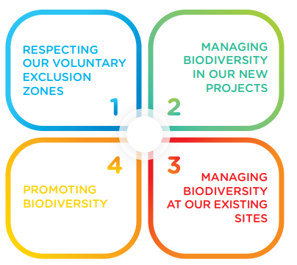
Parcours Biodiversité de TotalEnergies
1992
Creation de
2004
Partenariat
WCMC Proteus
2005
Politique Biodiversité
2007
Guide Pratique Biodiversité
2016 Reponse SDG Advocates & engagements SDG
2012, 2013
Engagements d’Exclusion Volontaire
Patrimoine Mondiale UNESCO &
Banquise Arctique
2008
Projets emblématiques biodiversité
juin 2018
CBD COP14
juillet 2018
engagements volontaires
Cooperation CDB Cadre Mondial Biodiversité Framework (GBF)
2020 mise à jour
de l’Ambition
Biodiversité,
avec soutien
Complet COMEX

Slide 7
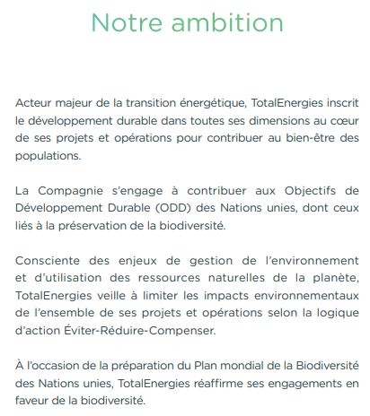
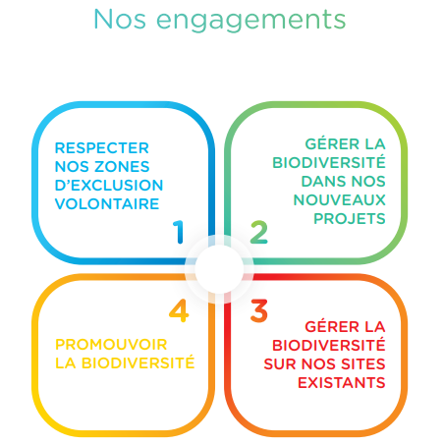
Ambition Biodiversité : 4 axes

Slide 8
Ambition Biodiversité : Brochure & Film animé

Slide 9
JME 2022 - Dispositif
02.

Slide 10
Programme d’actions pour la JME 2022 - Overview
Date : 10 Juin 2022
Thème : Biodiversité
Slogan : « Biodiversité Moi aussi, j’agis ! »
Evènement de Rang 1 : un niveau d’engagement comparable à celui de la JMS : la biodiversité comme une des 3 champs d’actions prioritaires que la Compagnie s’est fixés pour prendre soin des ressources de la planète
Objectif : démontrer notre engagement en faveur de la biodiversité
Implication du niveau exécutif : CEO et membres du COMEX
Implication et mobilisation de tous : Sites & sièges – organisation d’ateliers et célébration de la JME 2022
Sensibilisation de tous par la mise à disposition de supports biodiversité (brochures, film animé, courts films des actions biodiversité des sites etc)

Slide 11
Outils et supports mis à disposition pour la JME 2022
Pour animer votre évènement, sont mis à disposition dans Toolbox HSE (lien) :
Une affiche + kakémono
Kit Manager JME 2022 + masque PowerPoint JME 2022
Un film animé sur l’Ambition de la Compagnie en matière de Biodiversité
La brochure Biodiversité et le document « Ambition et engagements de la Compagnie »
Pour donner de la visibilité à votre évènement :
Le Yammer One HSE
(lien accès)
Une plateforme de recueil (photos et vidéos) (disponible le 10 juin)

Slide 12
Pistes de célébration sur les sites
Quelques suggestions d’animation sur site
Atelier de présentation des actions en faveur de la biodiversité déjà menées sur site et/ou ses alentours.
Ateliers d’échange et de discussion d’indentification des actions qui pourraient être menées par le site.
Table ronde d’échanges ou débats avec partenaires externes spécialistes de la biodiversité sur les enjeux locaux de la biodiversité.
Stands biodiversité :
parcours pédagogique biodiversité,
exposition photos biodiversité du site et ses alentours,
affichage des actions de gestion menées sur site,
interventions des partenaires
…
Remise de prix environnement/biodiversité des actions des équipes
N'hésitez pas à utiliser vos propres idées pour célébrer la JME 2022
Remonter les actions menées lors de la JME
Les sites partagent sur le Yammer One HSE (lien) et sur la plateforme de recueil JME 2022 leurs réalisations (photos, vidéos, descriptif des célébrations).
Réalisation d’une vidéo rétrospective JME 2022 par la Communication HSE.
Journée mondiale de l'environnement - 10 juin 2022

